Slide 1

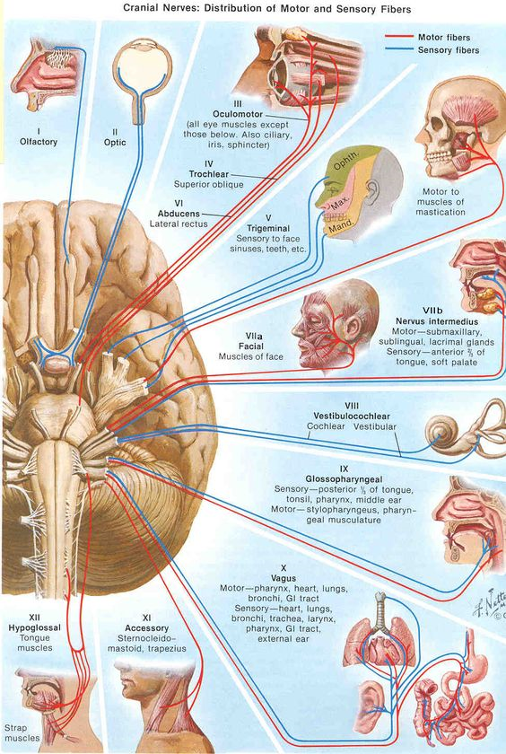

CLASIFICACION DE LOS TRASTORNOS DEL NEURODESARROLLO
Lic. Boris Benito Ramos
PSICOPEDAGOGO
TERAPEUTA VISUAL - BAJA VISION

Slide 2
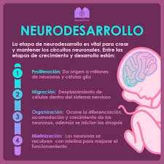
Que entendemos por neurodesarrollo
El neurodesarrollo es un procesos dinamico de interaccion entre el orgnismo y el medio que da como resultado la maduración organica y funcional del sistema nerviso, el desarrollo de las funciones psiquiquicas y la structuración de la personalidad Blanco – Atencion temprana 2000
Que son los trastornos del neurodesarrollo…?
Los TND se caracterizan por una alteración o variación en el crecimiento y desarrollo del cerebro, asociadas a una disfunción cognitiva, neurológica o
psiquiátrica. Las entidades incluidas o excluidas varían según las clasificaciones

Slide 3
LA DEFINICION de TND
ENFATIZA TANTO LAS DIFICULTADES
COMO SU CONTEXTO
Los TND son un grupo de cuadros clinicos usualmente cronicos que comparten disfunciones comunes y afectan cuali y/o cuantitativamente el desarrollo madurativo en 1 o mas de las siguientes areas: motor finoy grueso, lenguaje y habla, cognicion, personal-social y actividades de la vida diaria .

Slide 4
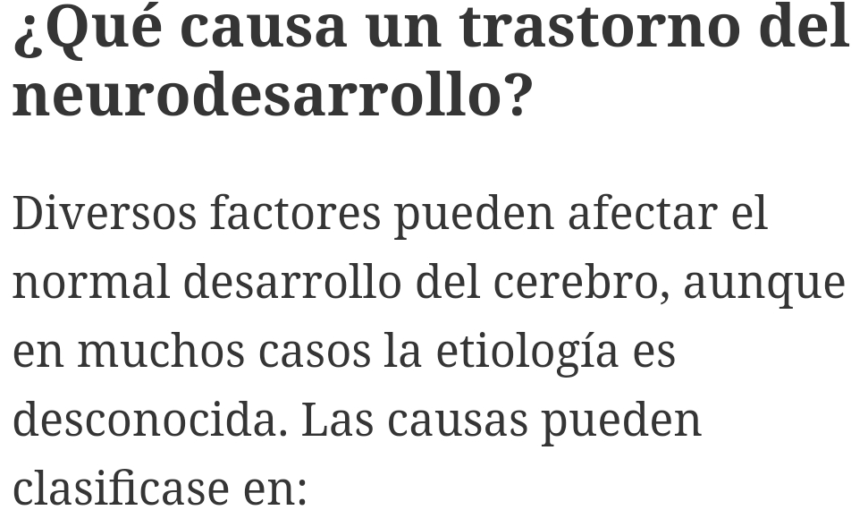
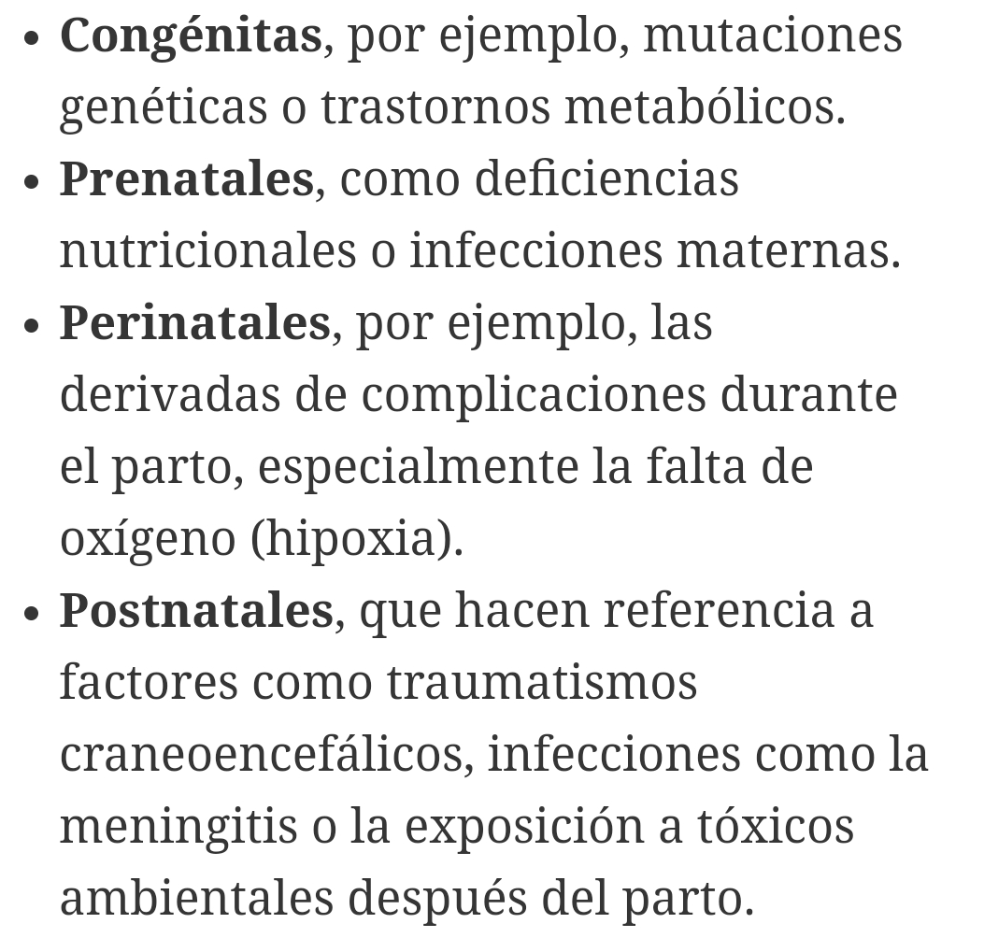

Slide 5
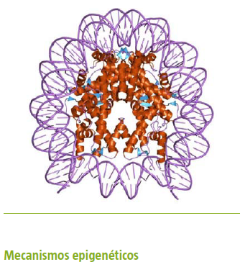
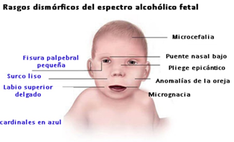
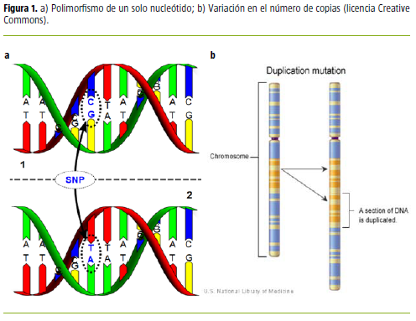
Bases genéticas de los trastornos del neurodesarrollo
TND sindrómicos.
Muchos de ellos ya se ha identificado la región genética responsable. Por ejemplo, en el síndrome de Williams –deleción de unos 25 genes en el cromosoma 7–
Epigenetica
TND vinculados a una causa ambiental conocida.
Ejemplo: Espectro de efectos fetales del alcohol.
De todos modos, aunque existe una causa ambiental evidente, no se excluye una multifactorialidad
con intervención de efectos genéticos.
TND sin una causa específica identificada.
TND. En él se incluirán: el trastorno del lenguaje, el trastorno del habla, el trastorno de la comunicación social, el trastorno específico del aprendizaje, el TDAH, el trastorno del espectro autista (TEA), el trastorno del desarrollo
de la comunicación, el trastorno de movimientos estereotipados y los diversos trastornos de tics
Es posible identificar tres grupos de TND con claras interconexiones entre ellos:

Slide 6
OTROS FACTORES QUE CAUSAN TND
Existen diversos factores ambientales que pueden afectar los procesos del desarrollo cerebral, pero uno de los más relevantes es el producido por el estrés ambiental que impacta fuertemente la biología del cerebro, principalmente a través de su influencia en el funcionamiento hormonal del organismo, ya que produce la activación de la glándula suprarrenal, que secreta las hormonas esteroidales corticales, entre ellas, el cortisol.
Por lo tanto, el estrés provoca un aumento en los niveles de cortisol en la sangre. Los niveles excesivamente altos y permanentes de cortisol en el cerebro impiden el crecimiento neuronal y la formación de sinapsis en el niño. De allí, al riesgo de déficit cognitivo y socio-emocional, hay un solo paso (Lewis & Thomas, 1990; Larson, Gunnar, & Hertzgaard, 1991).

Slide 7
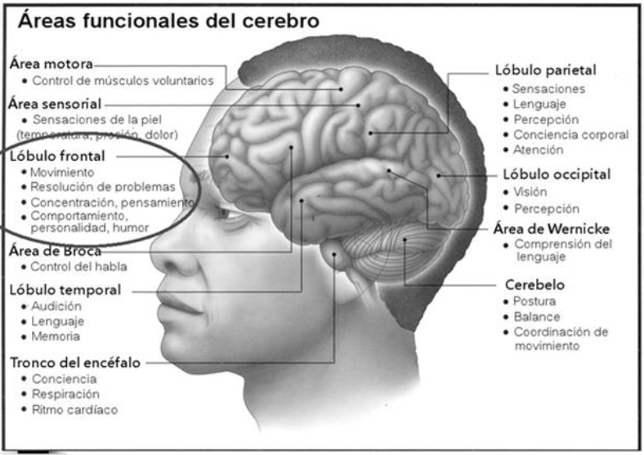
AFECCIONES DE LOS TND EN LA FUNCIONALIDAD DEL SNC

Slide 8
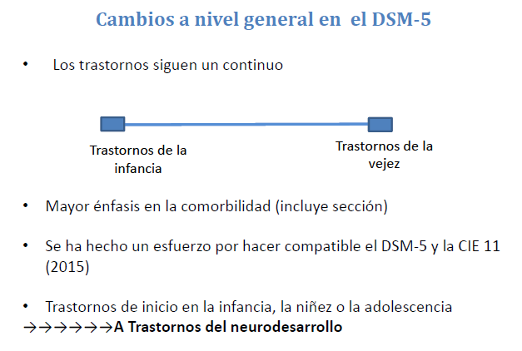
A QUE EDAD SE PRESENTAN LOS TND…???

Slide 9
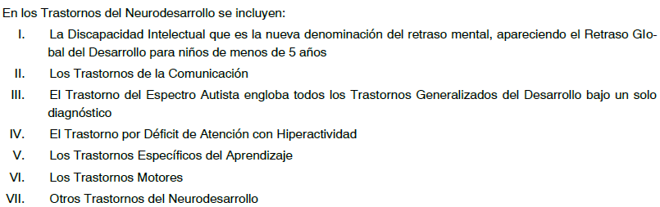
CLASIFICACION DE LOS TND DSM 5

Slide 10
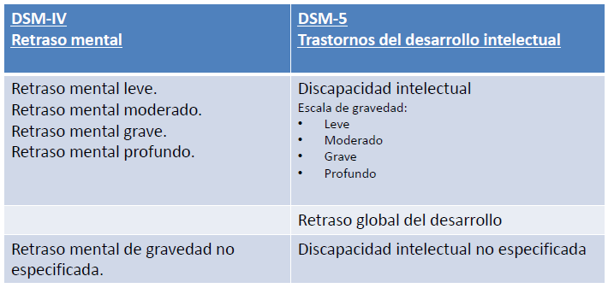
1.- TND – DISCAPACIDAD INTELECTUAL

Slide 11
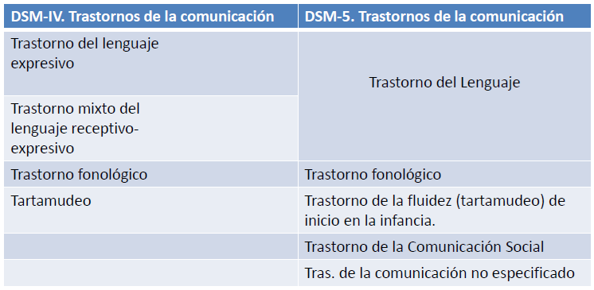
2.- TND - Trastornos de la comunicación

Slide 12
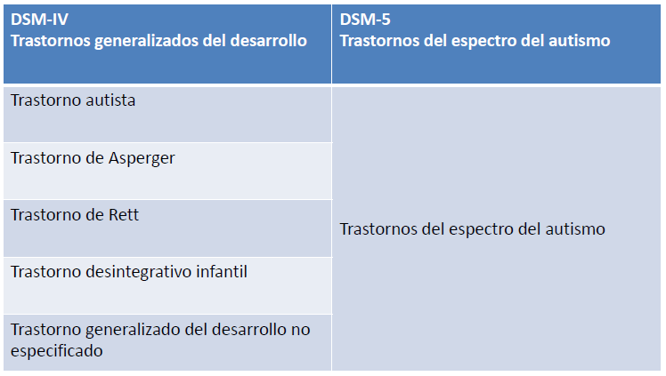
3.- TND - TRASTORNOS DEL ESPECTRO AUTISTA

Slide 13
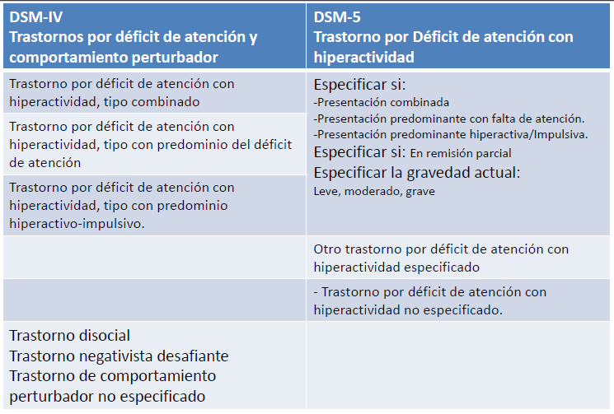
4.- TND - TRASTORNOS DÉFICIT DE ATENCIÓN CON HIPERACTIVIDAD

Slide 14
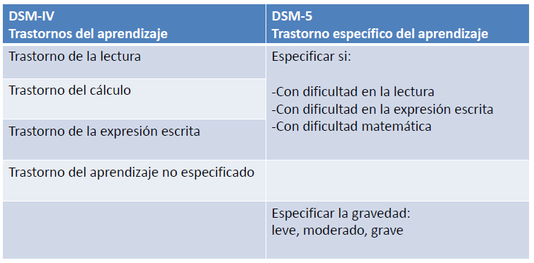
5.- TND - TRASTORNOS DEL APRENDIZAJE

Slide 15
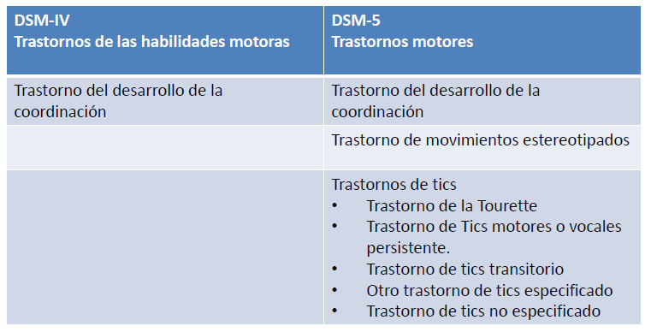
6.- TND - TRASTORNOS MOTORES

Slide 16
7.- OTROS TRASTORNOS DEL DESARROLLO NEUROLOGICO
Estas categorias se aplican a presentaciones en las que predominan los síntomas caracteristicos de un trastorno del desarrollo neurologico que causan deterioro en lo social, laboral u otras áreas importantes del funcionamiento cerebral, pero que no cumplen todos los criterios de ninguno de los trastornos de la categoría diagnostica del desarrollo
Neurologico
Otro trastorno del desarrollo neurológico especificado
Esta categoria se utiliza en situaciones en las que el clínico opta por comunicar el motivo
especifico por el que la presentación no cumple los criterios de ningun trastorno del
desarrollo neurologico especifico. Esto se hace registrando ≪otro trastorno del
desarrollo neurologico especificado≫ y a continuacion el motivo especifico
Ejemplo: Trastorno del desarrollo neurologico asociado a exposicion intrauterina al alcohol).

Slide 17
CONSIDERACIONES SOBRE CAMBIOS MAS IMPORTANTES SPBRE LOS TRASTORNOS DEL NEURODESARROLLO
• Trastorno del Espectro Autista remplaza al TGD e incluye muchos
especificadores y severidad
• Se incluye el Trastorno de Comunicación Social
• Se consolidan los trastornos del aprendizaje pero incluyendo los
especificadores para los deficits en lectura, escritura y expresión
• El trastorno de discapacidad intelectual remplaza al de retraso mental

Slide 18
CLASIFICACION POR ORIGEN DE LOS TRASTORNOS DEL NEURODESARROLLO
Trastornos del neurodesarrollo de origen neurológico (TNDON).
TLC. Trastornos del lenguaje y la Comunicación.
TDAH. Trastorno por Déficit de Atención con Hiperactividad.
TDA-SH Trastorno por Déficit de Atención sin Hiperactividad.
TDI. Trastornos del Desarrollo Intelectual.
TEL. Trastornos específicos del aprendizaje. (dislexias, discalculia, disgrafia, disortografia, dispraxias, etc..)
TEA. Trastorno del Espectro del Autismo.
S. Síndromes: down, williaams, tounert, de alcoholismo fetal, etc

Slide 19
Trastornos del Desarrollo de origen sensorial y físico-motor.
DVC. Deficiencia y/o Discapacidad Visual (Baja Visión y Ceguera).
DAS. Deficiencia y/o Discapacidad Auditiva (Hipocusia y Sordera).
DFM. Deficiencia y/o Discapacidad Fisica Motor.
Dificultades de aprendizaje de origen ambiental
DALE. Dificultades en el Aprendizaje de la Lecto-Escritura
DAM. Dificultades en el Aprendizaje de las Matemáticas.
InEs. Inadaptación Escolar.
Otros trastornos del neurodesarrollo de oriegen desconocido
TE. trastornos emocionales.
ACI. Altas Capacidades Intelectuales

Slide 20
DESAFIOS Y OPORTUNIDADES
La detección mas temprana ofrece la oportunidad de intervenir a favor de la neuroplasticidad cerebral
Existiria una concentración de esfuerzos en etapas mas precoces y una esperada reducción en estadios mas tardios
MECANISMOS CELULARES DEL
APRENDIZAJE
AL MENOS HASTA HOY A NIVEL CELULAR y
EN ANIMALES DE EXPERIMENTACION LOS MECANISMOS ALTERADOS DE LOS TRASTORNOS DEL NEURODESARROLLO SON EN GRAN MEDIDA REVERSIBLES

Slide 21
La principal fuente de estrés para el infante es la insatisfacción de sus necesidades, lo que está generalmente relacionado a las situaciones de pobreza, negligencia en el cuidado, abandono y maltrato durante los primeros meses y años de vida.
La experiencia ambiental más fundamental en la vida del niño, especialmente en los decisivos primeros meses, es la calidad del vínculo con la madre y lenguaje materno.

Slide 22
Las madres deprimidas o poco interesadas tienen dificultad para proveer niveles óptimos de estimulación e interacciones emocionales positivas. Si esta conducta poco atenta de parte de las madres continúa, los bebés aprenden que sus respuestas no importan (falta de motivación de efecto). Por ello, desarrollan altos niveles de ansiedad, que tratan de aliviar a través de “auto-tranquilización” más que dirigirse a los otros (Goodman, Radke-Yarrow, & Teti, 1993; Edhborg, Seimyr, Lundh, & Widstroem, 2000; Herring & Kaslow, 2002).

Slide 23
Por ello, una de las principales alternativas para evitar o paliar las desastrosas consecuencias que produce el estrés en el desarrollo cognitivo y socio-emocional del niño, es el mejoramiento de las relaciones de cuidado o vínculos de apego entre la madre/cuidador y el niño. La calidad del apego en el primer año de vida está relacionada con la competencia social y el bienestar emocional.

Slide 24
LA DEFINICION ENFATIZALA IMPORTANCIA DE LA TRAYECTORIA
LOS TND DEBERIAN SER DIAGNOSTICADOS A LO LARGO DE UN TIEMPO MAS QUE EN UN PUNTO DEL DESARROLLO .ESTA TRAYECTORIA DEL DESARROLLO SUELE SER MAS EN “ SERRUCHO “ MAS QUE LINEAL. EN VERDAD LO QUE ES “ NORMAL “ POSEEE UNA GRAN VARIACION Y TRAZAR LA LINEA EN UN NIÑO EN PARTICULAR ES UN GRAN DESAFIO

Slide 25
Trastornos del Desarrollo y
Dificultades del Aprendizaje A. Miguel Pérez
Bases genéticas de los trastornos del neurodesarrollo
Josep Artigas-Pallarés, Miriam Guitart, Elisabeth Gabau-Vila
Resumen.
LA IMPORTANCIA DE LA ATENCIÓN TEMPRANA EN NIÑOS CON TRASTORNOS DEL NEURODESARROLLO
Javier Tamarit
Director del área de calidad de vida en FEAPS DR. ENRIQUE MENZANO
LOS TRASTORNOS DEL NEURODESARROLLO
EN EL DSM-5 Dra. Beatriz Martinez Dr. Dario Rico Jornadas AVAP 27 de marzo de 2014

Slide 26

MODELO CENTRADO EN LA FAMILIA Y EL ENTORNO

Slide 27
El modelo de intervención centrada en la familia y entornos naturales, plantea un sistema integral y coordinado de prestación de servicios de AT basado en la evidencia científica que es utilizado en diferentes países.
Seis temas para una alianza colaborativa entre familias y profesionales:
•Comunicación
•Compromiso
•Igualdad
•Habilidades
•Confianza
•Respeto

